Slide 1
Отчет по дипломной работе
Аналитический модуль для информационной системы «нанокомпозит»

Slide 2
Задачи дипломной работы
Разработка приложения для анализа данных о нанокомпозитах в формате таблиц и гистограмм
Заполнение базы данных данными по керамическим нанокомпозитам из научных статей

Slide 3
Используемые инструменты разработки
СУБД MySQL по средством интерфейса разработки phpMyAdmin встроенные в пакете WAMP
InteliJ IDEA как удобный и интуитивный интерфейс разработки для языка Java
Java SDK в силу своей кроссплатформенности и набора стандартных готовых решений в дополнительных библиотеках, а также универсальность к различным СУБД

Slide 4
Структура приложения
Язык Java является объекто-ориентированым и полностью состоит из набора классов и интерфейсов.
Исполняемый файл приложения является архивом с расширением JAR. Для его запуска необходим только установленный пакет Java SDK версии 8. Также необходим установленный WAMP (Windows + Apache + MySQL + php) для работы СУБД.
Приложение состоит из 11 классов.
Класс Main – главный класс, с него начинается работа приложения

Slide 5
Структура приложения (продолжение)
Класс ValidationWindow – класс, отвечающий за окно авторизации в базе данных, ввода логина и пароля пользователя
Класс ValidationWindowLayout – отвечает за расположение элементов в окне авторизации
Класс GraphicalAnalyticalModule – один из основных классов приложения. Главное меню, где представлены все функции аналитического модуля.
Класс VerticalLayout – отвечает за расположение элементов в окне главного меню приложения.

Slide 6
Структура приложения (продолжение)
Класс UIBuilder – статических класс, который содержи все функции, необходимые для построения интерфейса приложения
Класс ChartFrame – реализует окно-гистограмму для графического анализа данных
Класс ResultTalbeFrame – реализует окно-таблицу для текстового анализа данных
Класс DataManager – один из основных классов приложения. Содержит в себе все необходимые методы и запросы для получения данных из базы данных для анализа.

Slide 7
Структура приложения (продолжение)
Класс Converter – вспомогательный статический класс. В нём содержатся методы, необходимые для корректного отображения некоторых Русскоязычных наименований в приложении
Класс Properties – вспомогательный класс, необходимый также для корректного отображения некоторых Русскоязычных наименований в приложении

Slide 8
Скриншоты и функционал
Окно Авторизации

Slide 9
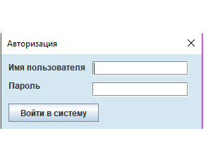
Окно авторизации содержит поля для ввода логина и пароля для пользователя, а также кнопку для входа в систему.
В этом окне реализованы обработки нажатий клавиш клавиатуры:
Enter для входа в систему
Escape для закрытия окна и выхода
Delete для полного удаления строки
Backspace для посимвольного удаления
ArrowUp и ArrowDown для перемещения между полями
Также реализованы обработки нажатий на кнопку «Войти в систему» и кнопку закрытия приложения «x».
Таким образом для входа в аналитический модуль не обязательно иметь мышь.

Slide 10
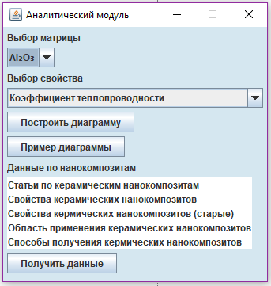
Основное меню приложения. Возможности:
Выбор матрицы керамического нанокомпозита для графического анализа
Выбор свойства керамического нанокомпозита для графического анализа
Особенность выбора состоит в том, что при выборе матрицы, приложение само определяет все свойства, данные по которым в данный момент присутствуют в базе данных для нанокомпозитов с выбранной матрицей.
Также при запуске меню приложение определяет для каких матриц есть информация по нанокомпозитам.
Это убирает необходимость модернизировать приложение (добавлять новые наименования) при добавлении в базу данных новой информации, так как приложение само определяет все возможные матрицы и свойства керамических нанокомпозитов

Slide 11
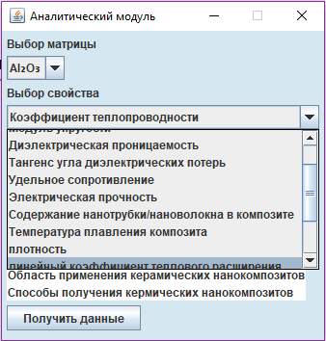
Закрытие приложения и его сворачивание
Отображение гистограммы в отдельном окне для графического анализа свойств при нажатие кнопки «построить диаграмму»
Поле для выбора запроса по керамическим нанокомпозитам
Построения таблицы с данными по запросу в отдельном окне при нажатии кнопки «Получить данные»

Slide 12
Скриншоты и функционал
Окно графического анализа

Slide 13
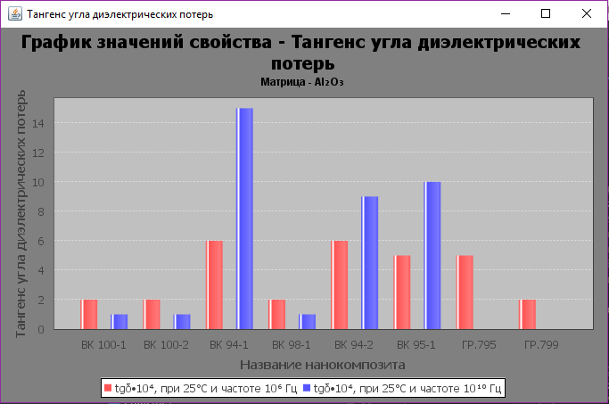
Здесь представлено окно с гистограммой по свойству «тангенс угла диэлектрических потерь»
В окне автоматически формируется название выбранной матрицы и наименование выбранного свойства. Свойство также указывается в название окна и на оси значения свойства
Столбцы гистограммы сгруппированы по нанокомпозитам, данные о которых имеются в базе данных.
Также столбцы обозначены различным цветом. Каждый цвет имеет отношение к определенным условиям, в которых измерено свойство, и к единицам измерения.

Slide 14
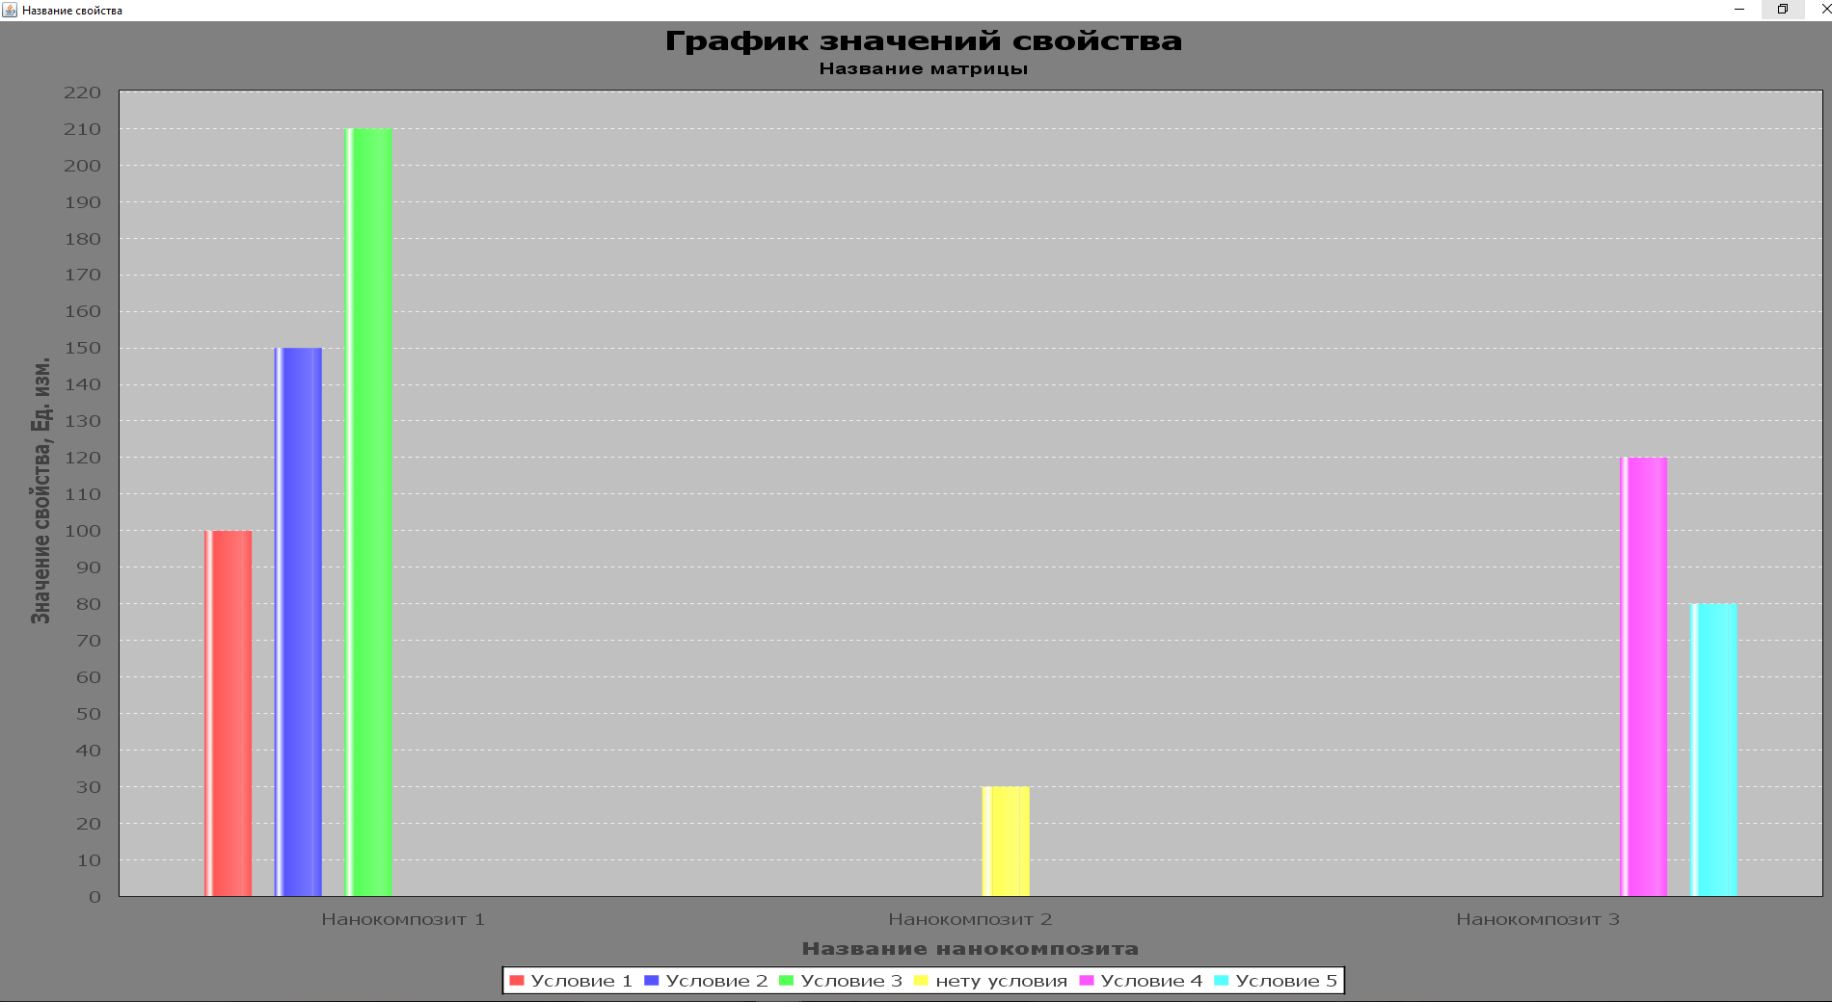

Slide 15
Скриншоты и функционал
Окно текстового анализа

Slide 16
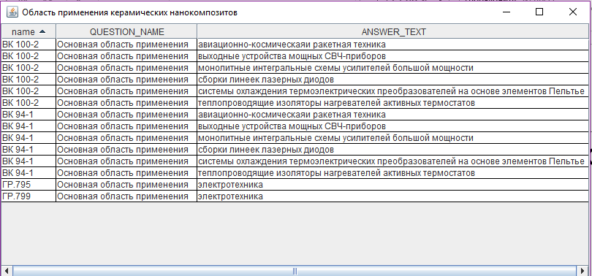

Slide 17
В окне текстового анализа данных отображается таблица по выбранному запросу.
В ней возможна сортировка по любой из колонок в любом направлении.
Окно с таблицей автоматически именуется название выбранного запроса.

Slide 18
Дополнительные скриншоты приложения

Slide 19
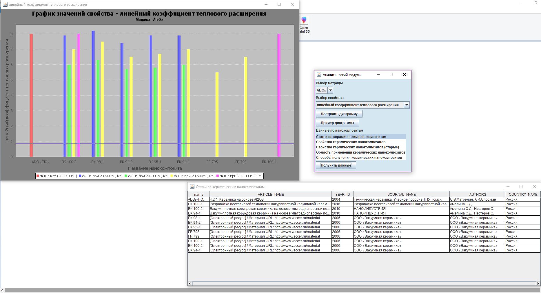

Slide 20
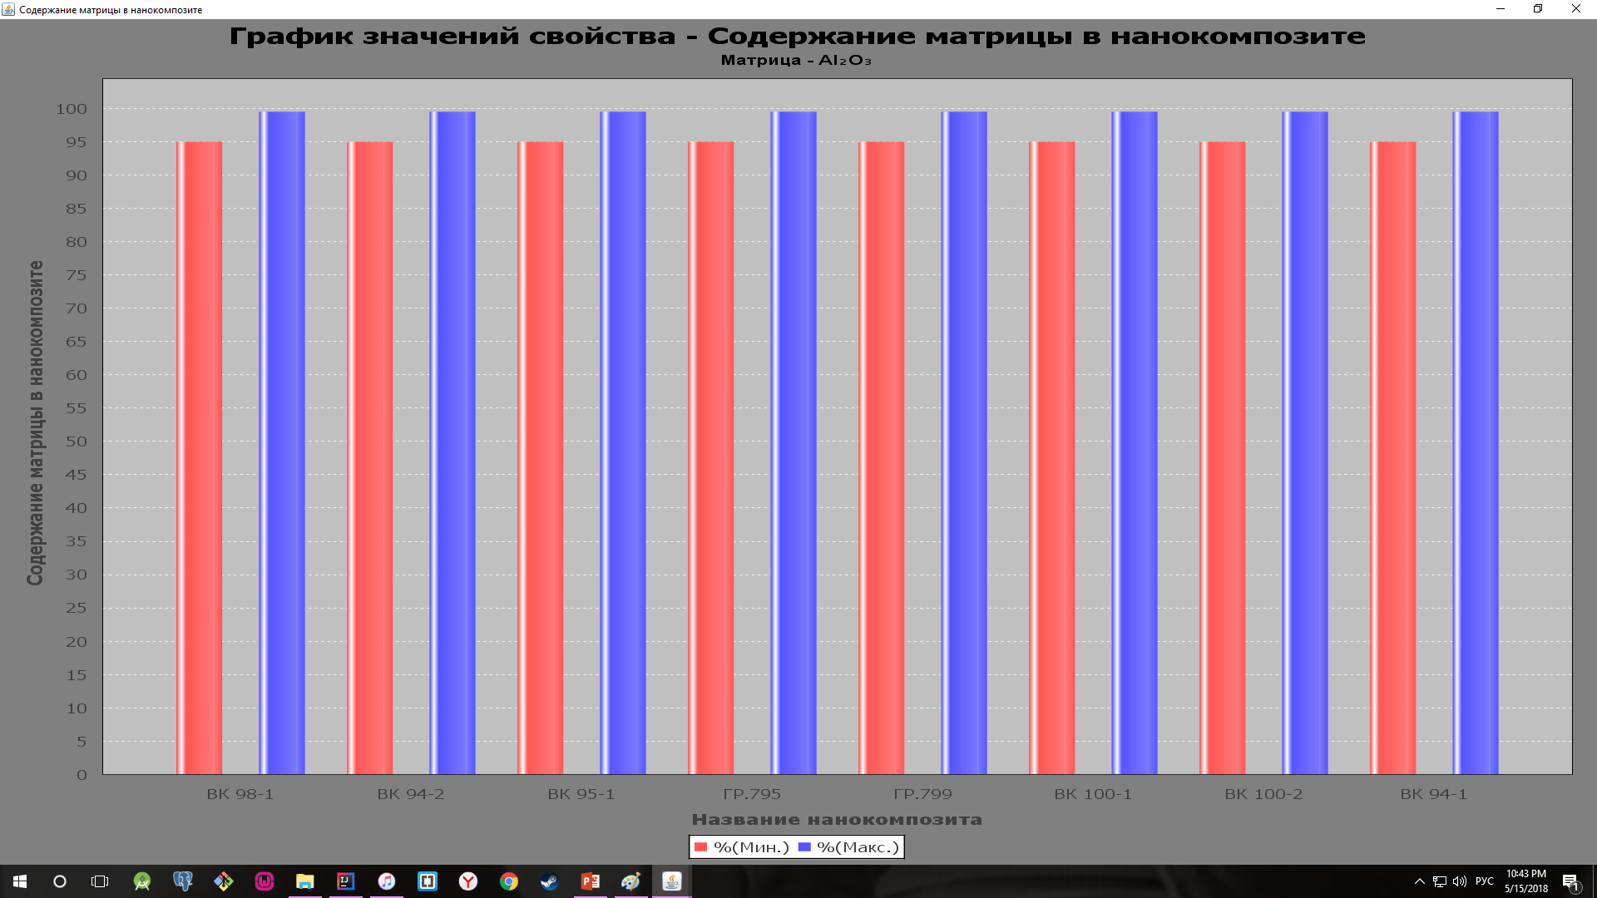

Slide 21
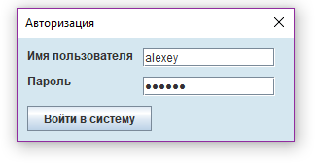

Slide 22
